Slide 1
S13
▶ Abrir en Google Colab
Análisis de supervivencia:
del churn al cuándo
Censura, Kaplan-Meier, Cox, hazard ratio, CLV
Herramientas para la Ciencia de Datos, UPC, Facultad de Negocios
Notes:
GUION: Cerrar el bloque de modelado con el tiempo-hasta-evento. Promesa de la sesión: pasar de «¿se irá el cliente?» (clasificación, S09) a «¿cuándo?», para decidir el momento de la intervención. Se replica el modelo de Cox (1972) sobre Rossi y se lleva la supervivencia al negocio (churn y CLV). Cada cifra se muestra contra su fuente y se LEE del Excel (fidelidad verificada). El botón «Abrir en Colab» va al cuaderno. [Jueves]

Slide 2



▶ Notebook, Índice, celda 0
MAPA DEL JUEVES — CAPÍTULOS 13.1 A 13.5
El jueves avanza en cinco capítulos
Capítulo 13.1
Capítulo 13.2
Capítulo 13.3
Capítulo 13.4 y 13.5
¿Por qué la regresión falla cuando el cliente aún no ha abandonado?
¿Qué son la censura, la supervivencia y el riesgo instantáneo?
¿Cómo se estima la curva sin suponer una forma funcional?
¿Cómo se mide el efecto de una variable sobre el tiempo? ¿Se sostiene con datos reales? La réplica de Cox (1972)
Min 20-40
Min 40-65
Min 65-95
Min 110-180
S13 — Herramientas para la Ciencia de Datos, UPC
2 / 23
Notes:
GUION: Mapa en cuatro actos con pulso contexto → evidencia → decisión. Acto 1: la censura y las tres piezas (S(t), h(t), H(t)). Acto 2: Kaplan-Meier y log-rank sobre Rossi. Acto 3: la réplica de Cox (1972) sobre Rossi —HR de fin/age/prio— con el diagnóstico de PH por Schoenfeld. Acto 4: el negocio (Telco) con retención y CLV por contrato, y la generalización a Veterans. La regresión logística/GLM de S09 y la causalidad de S12 se nombran como conexión; S14 (recomendación) solo al cierre. [Jueves]

Slide 3
1
¿Por qué la regresión falla cuando el cliente aún no ha abandonado?
Capítulo 13.1 — jueves, bloques A1 y A2
Notes:
Divisor del capítulo 13.1. Se enuncia la pregunta tal como aparece en el sílabo, la ficha, el cuaderno y la guía: es el mismo código en todos. [Jueves, capítulo 13.1]

Slide 4
1
¿Por qué la regresión falla cuando el cliente aún no ha abandonado?
¿Por qué la regresión falla cuando el cliente aún no ha abandonado?
Notes:
GUION: Abrir el arco de contexto. El evento es tiempo-hasta-algo (reincidencia, churn, default) y casi siempre se corta el estudio antes de observarlo en todos. Ese «aún no ocurrió» es el dato censurado, y es la razón de ser de la disciplina. [Jueves, capítulo 13.1]

Slide 5

74 %
La regresión clásica descartaría a 3 de cada 4 casos
En Rossi, 318 de 432 ex-reclusos siguen sin reincidir a las 52 semanas: están censurados. Descartarlos sesga toda la retención.
Rossi (Cox 1972) — 318/432 censurados = 73,6 %, Excel survival!n_censurados, DEFINICIONES punto 1.
S13 — Herramientas para la Ciencia de Datos, UPC
5 / 23
Notes:
GUION: Golpe inicial. En Rossi hay 114 eventos (re-arrestos) y 318 censurados: el 74 % NO vivió el evento en el horizonte. La regresión lineal no representa «> 52 semanas» y la logística pierde el «cuándo»; ambas fuerzan a descartar o distorsionar a la mayoría. La supervivencia existe para usar esa información parcial. En churn/default es idéntico: la mayoría sigue activa al cortar los datos. [Jueves, capítulo 13.1]

Slide 6
2
¿Qué son la censura, la supervivencia y el riesgo instantáneo?
Capítulo 13.2 — jueves, bloques A1 y A2
Notes:
Divisor del capítulo 13.2. Se enuncia la pregunta tal como aparece en el sílabo, la ficha, el cuaderno y la guía: es el mismo código en todos. [Jueves, capítulo 13.2]

Slide 7

DEFINICIONES — FUNDAMENTOS DE LA SESIÓN
La censura es la razón de ser de la supervivencia
Dato censurado
El evento aún no ocurrió al cerrar el estudio: solo se sabe que el tiempo real es mayor. Descartarlo o fijarlo sesga.
Función de supervivencia S(t)
Probabilidad de seguir sin el evento pasado t. Es la curva de retención: S(12 meses) = clientes activos al año.
Riesgo o hazard h(t)
Tasa instantánea del evento en t, dado que se sobrevivió hasta t. Dice cuándo es más peligroso perder al cliente.
DEFINICIONES puntos 1, 3, 4, Kaplan-Meier (1958), JASA 53(282); Cox (1972), JRSS-B 34(2). La regresión (S09) responde «si», no «cuándo».
S13 — Herramientas para la Ciencia de Datos, UPC
7 / 23
Notes:
GUION: Tres definiciones ancla. (1) Censura por la derecha: el ex-recluso no re-arrestado en 52 semanas tiene tiempo real > 52; tratarlo como «nunca reincidirá» sesga al alza, descartarlo sesga a la baja. (2) S(t)=P(T>t) es monótona decreciente, S(0)=1; es directamente la retención. (3) h(t) es una tasa (puede superar 1), no una probabilidad; S(t)=exp(−H(t)). Estas tres piezas fundan todo lo que sigue. [Jueves, capítulo 13.2]

Slide 8
?
¿Es lo mismo que un cliente siga activo a que no se vaya nunca?
Discusión en parejas (2 min): ¿qué información aporta un cliente que aún no ha cancelado, y por qué descartarlo sesga la retención?
Notes:
GUION: Primera pausa (2 min). Guiar: «sigue activo» es un tiempo censurado (> antigüedad observada), no un tiempo de vida final; tratarlo como «nunca se irá» sesga la retención al alza y descartarlo la sesga a la baja. La solución es un método que use esa información parcial: Kaplan-Meier. [Jueves, capítulo 13.2]

Slide 9
CAPÍTULO 13.2 — ¿QUÉ SON LA CENSURA, LA SUPERVIVENCIA Y EL RIESGO?
Tres objetos distintos que la clase suele confundir
1
2
3
Censura
Supervivencia S(t)
Riesgo h(t)
El seguimiento terminó antes que el desenlace. No es un dato perdido: es información parcial que sí se usa.
La probabilidad de seguir activo pasado el tiempo t. Responde «¿cuántos quedan?».
El riesgo instantáneo entre quienes siguen. Responde «¿cuál es el peligro ahora?».
318 de 432 casos en Rossi
Baja de forma escalonada
Puede subir mientras S(t) baja
S13 — Herramientas para la Ciencia de Datos, UPC
9 / 23
Notes:
GUION: desarrolla el capítulo 13.2. Deriva de la Sección 6 de la guía docente y de la investigación de la sesión; las cifras salen del Excel de resultados. [Viernes, capítulo 13.2]

Slide 10
3
¿Cómo se estima la curva sin suponer una forma funcional?
Capítulo 13.3 — jueves, bloques A1 y A2
Notes:
Divisor del capítulo 13.3. Se enuncia la pregunta tal como aparece en el sílabo, la ficha, el cuaderno y la guía: es el mismo código en todos. [Jueves, capítulo 13.3]

Slide 11
5
¿Se sostiene con datos reales? La réplica de Cox (1972)
¿Se sostiene con datos reales? La réplica de Cox (1972)
Notes:
GUION: Abrir la evidencia. Kaplan-Meier (1958) es el método estándar para dibujar y comparar curvas de retención sin asumir una forma; la prueba de log-rank es su compañera para decidir si dos segmentos difieren. [Jueves, capítulo 13.3]

Slide 12

DEFINICIONES — NO PARAMÉTRICO
Kaplan-Meier estima la curva; el log-rank la compara
Estimador de Kaplan-Meier
Estima S(t) sin suponer una forma: los censurados reducen el conjunto en riesgo pero no cuentan como evento. Curva escalonada estándar.
Prueba de log-rank
Compara dos o más curvas y contrasta si difieren. Da un p-valor, no el tamaño del efecto.
DEFINICIONES puntos 5, 6, Kaplan & Meier (1958), JASA 53(282):457-481; implementación lifelines.statistics.logrank_test.
S13 — Herramientas para la Ciencia de Datos, UPC
12 / 23
Notes:
GUION: (1) Product-limit: en cada instante con eventos multiplica la supervivencia previa por (1 − dᵢ/nᵢ); los censurados solo achican el conjunto en riesgo (marca de censura), no bajan el escalón. Curva escalonada con banda de Greenwood, más ancha al final. (2) Log-rank suma observados − esperados bajo H0 en cada evento; χ² con g−1 gl. Atención: si las curvas se cruzan pierde potencia; solo dice SI difieren, no cuánto. [Jueves, capítulo 13.3]

Slide 13
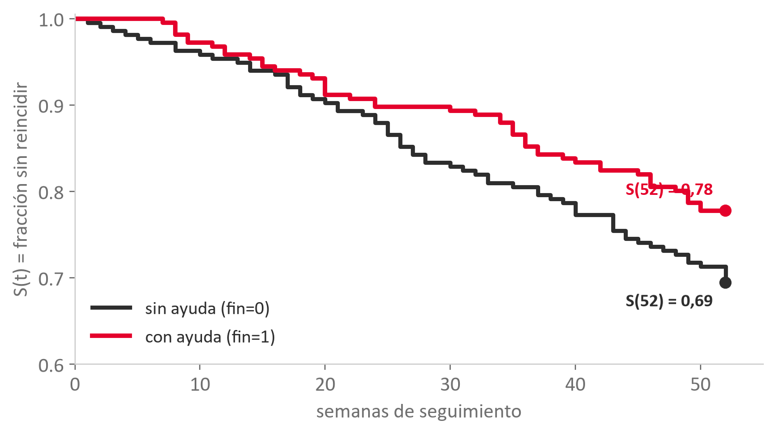

Con ayuda financiera se reincide menos: 78 % frente a 69 % a 52 semanas
Lectura de negocio
La curva con ayuda queda por encima toda la ventana. La brecha de S(52) es de 8 puntos; log-rank p ≈ 0,050.
Réplica Cox/Rossi, KM por fin, S(52) 0,78 (con) vs. 0,69 (sin), log-rank p 0,050, venv/Excel (km_rossi_fin, survival).
S13 — Herramientas para la Ciencia de Datos, UPC
13 / 23
Notes:
GUION: Réplica sobre el dataset original de Rossi (432 ex-reclusos). Dos curvas de Kaplan-Meier por ayuda financiera: con ayuda S(52) = 0,78, sin ayuda 0,69 → +8 puntos de retención. El log-rank da p ≈ 0,050 (al borde de 0,05): evidencia de diferencia. Coherente con el HR<1 de fin que se verá en la Cox. Leer S(t) como retención a un plazo; la mediana es indefinida (la curva no cruza 0,5). [Jueves, capítulo 13.3]

Slide 14
4
¿Cómo se mide el efecto de una variable sobre el tiempo?
Capítulo 13.4 — jueves, bloques A1 y A2
Notes:
Divisor del capítulo 13.4. Se enuncia la pregunta tal como aparece en el sílabo, la ficha, el cuaderno y la guía: es el mismo código en todos. [Jueves, capítulo 13.4]

Slide 15


DEFINICIONES, SEMIPARAMÉTRICO, COX (1972)
La Cox convierte cada atributo en un hazard ratio
Regresión de Cox
Modela h(t|x)=h₀(t)·exp(x'β): el hazard base queda libre y cada covariable multiplica el riesgo. Añade tiempo y censura a la logística.
Hazard ratio (HR = exp β)
Factor que multiplica el hazard al subir la variable una unidad. >1 riesgo, <1 protector, =1 sin efecto.
DEFINICIONES puntos 7, 8, Cox (1972), JRSS-B 34(2):187-220; Therneau & Grambsch (2000). Verosimilitud parcial: β sin modelar h₀(t).
S13 — Herramientas para la Ciencia de Datos, UPC
15 / 23
Notes:
GUION: (1) La innovación de Cox es la verosimilitud PARCIAL: estima β sin especificar el hazard base h₀(t) → efecto multiplicativo y constante en el tiempo (supuesto PH). (2) HR=exp(β): un HR de 1,8 = 80 % más de riesgo instantáneo; NO es «se irá el 80 %» ni una probabilidad. Es multiplicativo: prio con 3 antecedentes es 1,10³ ≈ 1,33, no +30 %. El HR es el análogo temporal del odds ratio de S09, condicional al resto. [Jueves, capítulo 13.4]

Slide 16
▶ Notebook, celda 9
ASÍ SE HACE, LIFELINES, COXPHFITTER().FIT
Ajustar la Cox son dos líneas: fit y hazard ratio
▸ Qué hace: ajusta la Cox por verosimilitud parcial; cada covariable se vuelve un hazard ratio HR=exp(β).
CÓDIGO REAL DEL CUADERNO
from lifelines import CoxPHFitter
cph = CoxPHFitter().fit(rossi, duration_col="week", event_col="arrest")
print(cph.summary[["exp(coef)", "p"]].round(4).to_string())
print(f"C-index = {cph.concordance_index_:.4f}")
# HR: fin 0,68 , age 0,94 , prio 1,10 | C-index 0,64
notebook Sección 2, Cox sobre Rossi, exp(coef) → survival!B2-B4 y hoja cox_rossi, C-index survival!B15 — venv/Excel.
S13 — Herramientas para la Ciencia de Datos, UPC
16 / 23
Notes:
GUION: Mostrar que ajustar la Cox son literalmente dos líneas con lifelines: fit sobre (week, arrest) y leer exp(coef). El resultado es la tabla de HR que alimenta el forest: fin 0,68, age 0,94, prio 1,10; C-index 0,64. La verosimilitud parcial estima β sin modelar h₀(t). Fuente: notebook celda 9. [Jueves, capítulo 13.4]

Slide 17
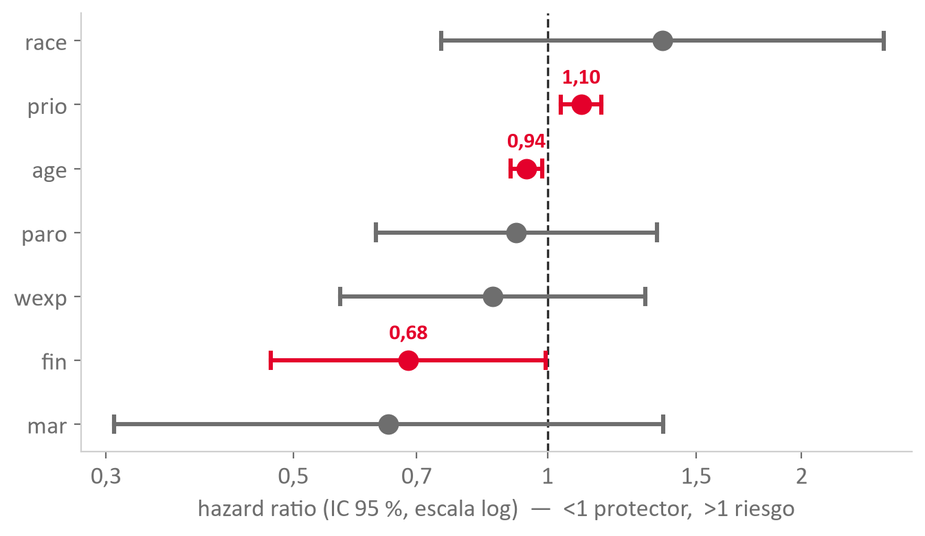
La ayuda financiera baja el riesgo 32 %; cada antecedente lo sube 10 %
Lectura de negocio
Solo fin, age y prio son significativos (IC no cruza 1). fin HR 0,68, age 0,94, prio 1,10.
Réplica Cox/Rossi, exp(coef) con IC 95 %, fin 0,68 / age 0,94 / prio 1,10 — concordancia 0,64 — venv/Excel (cox_rossi).
S13 — Herramientas para la Ciencia de Datos, UPC
17 / 23
Notes:
GUION: Forest de los 7 HR. fin 0,68 (−32 %, protector, accionable: política de ayuda), age 0,94 (−6 % por año), prio 1,10 (+10 % por antecedente, riesgo pero NO accionable: no se cambia el pasado). race/wexp/mar/paro cruzan 1 → no significativos. Concordancia 0,64 (discriminación modesta, esperable en un fenómeno social). El salto clave: de «significativo» a «útil» = significancia + magnitud + accionabilidad. [Jueves, capítulo 13.4]

Slide 18
5
¿Se sostiene con datos reales? La réplica de Cox (1972)
Capítulo 13.5 — jueves, bloques A1 y A2
Notes:
Divisor del capítulo 13.5. Se enuncia la pregunta tal como aparece en el sílabo, la ficha, el cuaderno y la guía: es el mismo código en todos. [Jueves, capítulo 13.5]

Slide 19
“
En pruebas de vida, seguimiento médico y otros campos, la observación del momento en que ocurre el evento de interés (llamado muerte) puede quedar impedida, para algunos elementos de la muestra, por la ocurrencia previa de otro evento (llamado pérdida).
— Kaplan y Meier, 1958 — primera línea del resumen (p. 457)
Notes:
GUION: Detenerse aquí antes de cualquier número. Kaplan y Meier NO se propusieron dibujar una curva escalonada, ni Cox construir un modelo de churn: los dos atacan esta anomalía del dato. Del sujeto censurado no se sabe nada completo, pero tampoco nada vacío — se sabe algo estricto y verdadero: su tiempo hasta el evento es MAYOR que el observado. Conviene relatar el origen de la pregunta: Kaplan medía los tubos de vacío de los repetidores de cables telefónicos hundidos en el océano, donde el reemplazo tiene un coste muy elevado; Meier venía de la duración del cáncer, donde lo que está en juego es qué se le dice a un paciente. El mismo obstáculo apareció por separado en ingeniería y en medicina, así que la censura no es un problema clínico: es un problema de cualquier dato de tiempo hasta un evento. Preguntar al aula: '¿por qué no se arregla con más datos?' — porque no es falta de muestra, es información parcial, y crece con la muestra en vez de diluirse. Fuente: REPLICACION_PAPER.md Sección 0.1. [Jueves, capítulo 13.5]

Slide 20
QUÉ PREGUNTABAN LOS PAPERS Y POR QUÉ USARON LO QUE USARON
Tres decisiones, cada una con su alternativa descartada
1
2
3
Por qué un producto y no una proporción
Por qué el riesgo y no el tiempo
Por qué el riesgo base queda libre
Con censura, el denominador cambia a cada instante. La única cantidad que TODO sujeto puede alimentar es local: la probabilidad de no fallar en un instante, dado que se llegó vivo hasta ahí.
El hazard está definido CONDICIONADO a seguir vivo, que es justo lo que aporta un censurado. La forma de producto deja que cada atributo entre como un factor que multiplica el riesgo.
Se gana no decidir la forma de la curva base, para la que casi nunca hay evidencia. Se paga que el efecto ya no puede depender del tiempo: riesgos proporcionales.
El censurado achica el riesgo, no baja el escalón
Postulado «provisionally»: un supuesto, no una verdad
La factura se cobra en el test de Schoenfeld
Decisiones documentadas en los originales: REPLICACION_PAPER Sección 0.3 (Kaplan y Meier 1958, pp. 457-458; Cox 1972 y su relato de 1986).
S13 — Herramientas para la Ciencia de Datos, UPC
20 / 23
Notes:
GUION: Este es el slide que enseña a ELEGIR un método, no solo a aplicarlo. Recorrer las tres tarjetas. (1) La alternativa descartada eran los intervalos fijos del método actuarial: no era falsa, era menos fina, porque obligaba a repartir las pérdidas dentro de cada intervalo por convención, y ese reparto es justo lo que el producto-límite deja de necesitar. (2) Cox pudo poner el tiempo como respuesta de una regresión y no lo hizo: el hazard es la única función definida condicionada a seguir vivo. (3) Aquí está el trato de la sesión, y hay que decirlo con las dos mitades: lo que se gana y lo que se paga. Añadir el hallazgo que lo hace viable, contado como el atasco que fue: Cox necesitó AÑOS para ver que la mayor parte de la verosimilitud era irrelevante; con el riesgo base sin especificar, la verosimilitud completa resultaba «of virtually useless complexity». La restricción dura fue algebraica antes que computacional. Anunciar que la factura de (3) se cobra en el Acto 3, con Schoenfeld y el caso de age. Fuente: REPLICACION_PAPER.md Sección 0.2 y 0.3. [Jueves, capítulo 13.5]

Slide 21
4
¿Cómo se mide el efecto de una variable sobre el tiempo?
¿Cómo se mide el efecto de una variable sobre el tiempo?
Notes:
GUION: Del «si difieren» (log-rank) al «cuánto y por qué» (Cox 1972): la técnica de referencia del tiempo-hasta-evento. Modelo semiparamétrico que conecta con la logística de S09 pero añade tiempo y censura. [Jueves, capítulo 13.5]

Slide 22
?
¿Un factor que predice el churn siempre sirve para decidir la intervención?
prio es muy significativo pero no accionable; fin es protector y accionable. Significativo no es lo mismo que útil.
Notes:
GUION: Segunda pausa. Pistas: prio (+10 % por antecedente) es muy significativo pero no se puede cambiar; fin (−32 %) es accionable vía política de ayuda. Priorizar por significancia + magnitud del HR + ACCIONABILIDAD. Además, si el IC 95 % del HR cruza 1, el factor no es fiable al 5 %. Es el salto de «significativo» a «útil». [Jueves, capítulo 13.5]

Slide 23
BIBLIOGRAFÍA
Cuatro lecturas anclan la supervivencia y el CLV
1
Kaplan & Meier (1958) — Nonparametric Estimation
JASA 53(282):457-481 — el estimador producto-límite y la curva de retención
2
Cox (1972) — Regression Models and Life-Tables
JRSS-B 34(2):187-220 — el modelo de riesgos proporcionales y el hazard ratio
3
Therneau & Grambsch (2000) — Modeling Survival Data
Springer — diagnóstico de PH por residuales de Schoenfeld
4
Fader, Hardie & Lee (2005) — RFM and CLV
JMR 42(4):415-430 — CLV desde probabilidades de retención/supervivencia
S13 — Herramientas para la Ciencia de Datos, UPC
23 / 23
Notes:
GUION: Bibliografía verificada (FICHA punto 6 / BIBLIOGRAFIA_ALUMNOS.md). Kaplan & Meier fundan la curva; Cox, el modelo de regresión y el HR; Therneau & Grambsch, el diagnóstico de PH; Fader, Hardie & Lee, el puente al CLV. Ruta del curso: empezar en el paper (Cox 1972 sobre Rossi), replicar su resultado con lifelines y recién entonces llevarlo a los datos de la organización (Telco). PDFs abiertos en el cuaderno. [Jueves]

